Slide 1
AGS中間発表
チーム：ナマケモノカメ（個人）
野田武道

Slide 2

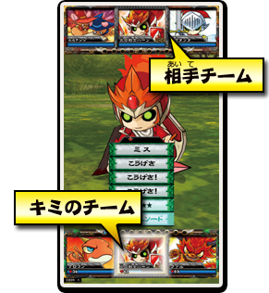
ゲームタイトル：ルーレットリガー
ゲーム内容
カードバトル？

Slide 3
ゲームルール
ルーレットを回して、ユニットのコマンドを決める
コマンドには攻撃、回復、バフ、デバフなどがある
敵の全滅で勝利。味方の全滅では敗北

Slide 4
ゲームの進捗
メインのバトル機能はほぼ完成
技のエフェクトなどの見た目や
画面のデザイン等はこれから本格的に着手する予定

Slide 5
今後の予定
ゲームループの作成
ユニットの種類を増やす
（ユニットのレベルアップ機能）
技のエフェクト
ユニットのシェーダーエフェクト
画面全体のデザインの決定、

Slide 6
あざっしたー

